Slide 1
Про особливості вступної кампанії 2015 року
Доповідач:
Соловйова Н.М.
начальник відділу
вищої освіти і науки

Slide 2
Наказ Міністерства освіти і науки України № 1172 від 15.10.2014 Зареєстрований в Міністерстві юстиції України за № 1390 / 26167 04 листопада 2014 року «Про затвердження Умов прийому на навчання до вищих навчальних закладів України в 2015 році»

Slide 3
Зміни в Умовах
прийому
2015 року

Slide 4
10 липня Початок прийому заяв та документів від вступників у паперовій або електронній формі 21 липня – 01серпня Строки проведення вищим навчальним закладом творчих конкурсів (можуть проводитись у декілька сесій) 24 липня Закінчення прийому заяв та документів від осіб, які мають проходити співбесіди, творчі конкурси, складати вступні екзамени, що проводить вищий навчальний заклад 25 липня - 01 серпня Строки проведення вищим навчальним закладом фахових вступних випробувань 01 серпня о 12.00 Закінчення прийому заяв та документів від осіб, які не складають вступних екзаменів і не проходять співбесіди або творчі конкурси 02серпня 12.00 Термін оприлюднення першого рейтингового списку вступників 06 серпня до 18.00 Вибір вступниками місця навчання відповідно до зазначених пріоритетів 07 серпня о 12.00 Термін оприлюднення оновленого рейтингового списку вступників 08 серпня о 12.00 Терміни зарахування вступників за державним замовленням не пізніше 14 серпня Терміни зарахування вступників за кошти фізичних та юридичних осіб за умови виконання державного замовлення
СТРОКИ ПРОВЕДЕННЯ ВСТУПНОЇ КАМПАНІЇ 2015 РОКУ

Slide 5
НОВЕ В УМОВАХ ПРИЙОМУ 2015 року - Прийом до вищих навчальних закладів буде здійснюватися за ступенями освіти бакалавр, магістр та ОКР молодший спеціаліст. - Правила прийому затверджуватимуться Вченою радою вищого навчального закладу. - Знято обмеження щодо мінімальної кількості балів зовнішнього незалежного оцінювання з якими вступник допускається до участі у конкурсі на зарахування. - Перелік конкурсних предметів встановлює вищий навчальний заклад, але не менше трьох. - Особа зможе вступити до ВНЗ для здобуття ступеня магістра на основі ступеня бакалавра, здобутого за іншою спеціальністю за умови успішного проходження додаткових вступних випробувань.

Slide 6
- Конкурсний бал вступника буде обчислюватися шляхом додавання балів сертифіката з конкурсних предметів, середнього бала атестату та додаткових балів з урахуванням коефіцієнтів, сума яких дорівнює одиниці (коефіцієнти визначає ВНЗ). - Поза конкурсом будуть зараховуватись вступники, яким це право надано виключно законами України. - Не допускається вступ поза конкурсом для здобуття ступеня магістра. - ВНЗ прийматимуть сертифікати ЗНО лише 2015 року. - ВНЗ встановлюватимуть мінімальний прохідний бал сертифікатів. - Вступник визначатиме пріоритетність заяв на вступ.

Slide 7
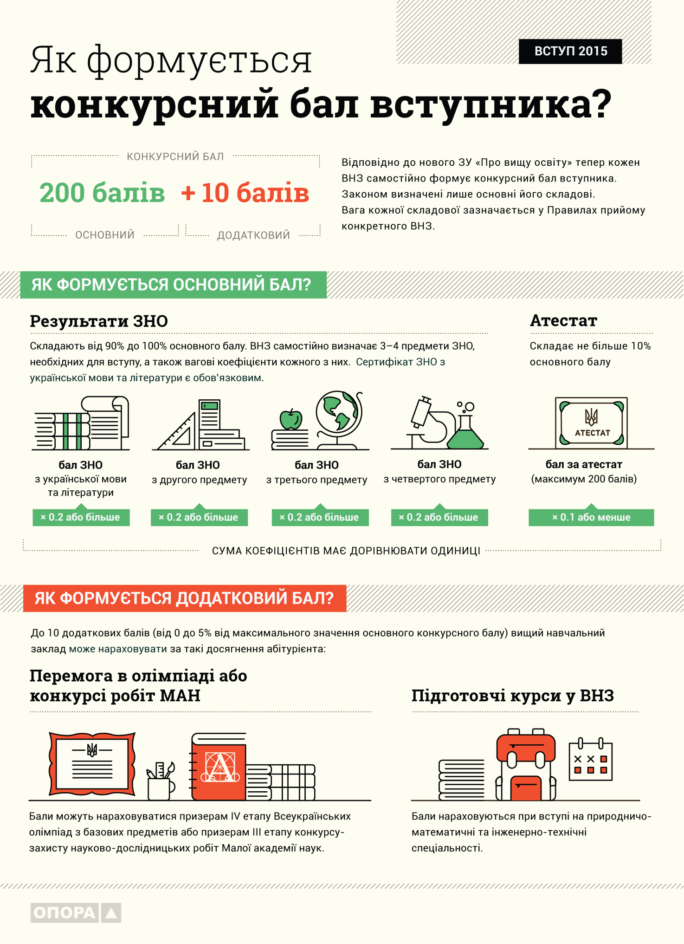

Slide 8
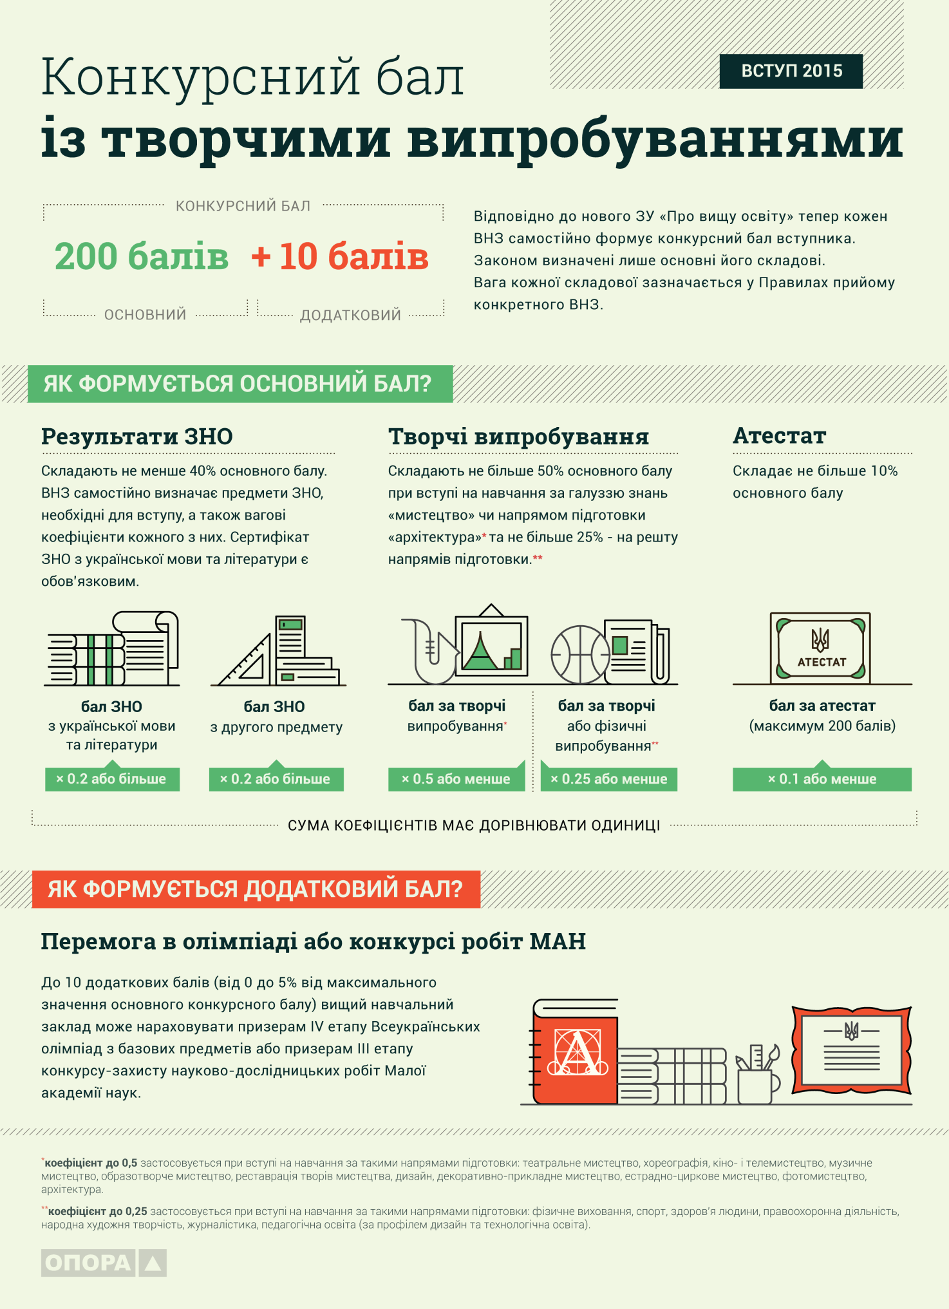

Slide 9
Прозорість і гласність вступної кампанії буде забезпечено:
- шляхом оприлюднення на сайтах вищих навчальних закладів
Правил прийому до ВНЗ України, їх ліцензій, сертифікатів про
акредитацію, програм підготовки до вступних випробувань,
наказів про зарахування;
- шляхом оприлюднення на сайті МОН обсягів державного
замовлення ВНЗ на підготовку та випуск фахівців з вищою освітою;
- формуванням конкурсних списків рекомендованих
до зарахування та наказів про зарахування в Єдиній державній
електронній базі з питань освіти;
- відображенням вступної кампанії в системі “Конкурс”;
роботою консультативних телефонів МОН, міністерств та Департаментів (Управлінь) освіти обласних та Київської державних адміністрацій;
- моніторингом вступної кампанії громадськими організаціями
та ЗМІ.

Slide 10
Дякую за увагу!

